Slide 1
Desafio: Previsão de Vendas
Marcel Hikaru Yamanaka

Slide 2
Introdução
Analisamos o banco de dados “Previsão de Vendas”, para ajudar a empresa “1500fh” a encontrar uma solução e melhorar seu faturamento em alguns dos seus produtos.

Slide 3
Identificando os Problemas
• Levantamento de informações sobre os valores de contribuição dos produtos em “LT (Litros)”.
• Busca por uma solução para aumento do faturamento.

Slide 4
Técnicas utilizadas
Para a nossa Análise fizemos:
• Análise das Séries temporais
• Análise descritiva
• Regressão Logística
• Decomposição e Autocorrelação

Slide 5
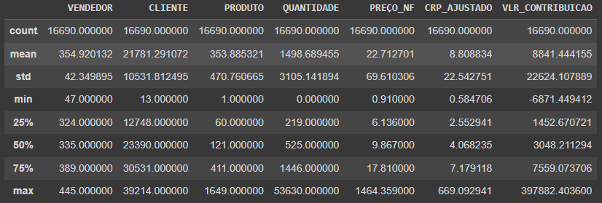
Verificação das Informações
• Neste quadro, podemos ver algumas informações sobre a quantidade e o valor de contribuição, onde o produto de número “1” tinha um preço, porém sua quantidade é “0” e seu valor de contribuição é negativo.

Slide 6
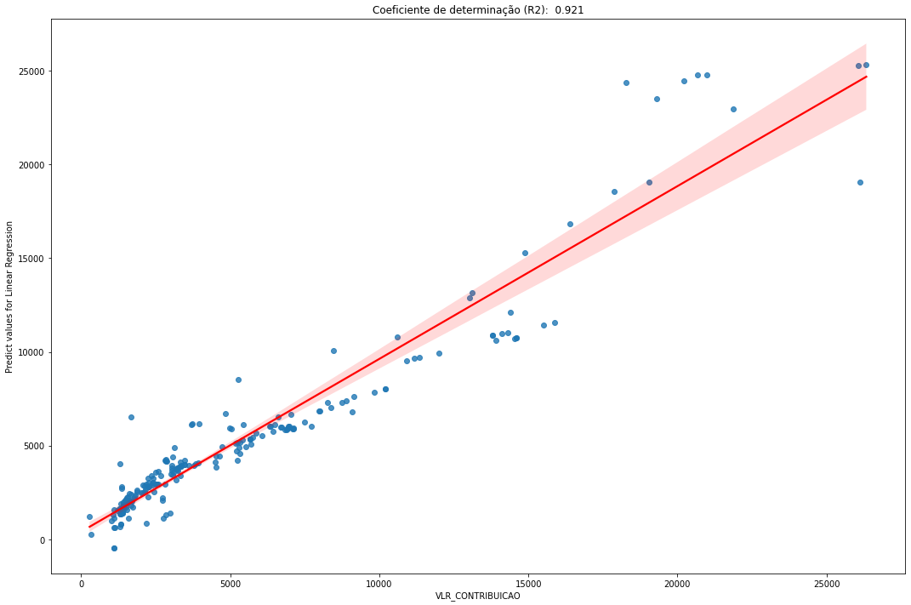
Valor de Contribuição
Neste gráfico, podemos ver que a nossa correlação é forte e positiva.
Neste gráfico possui uma probabilidade em média de 92% de assertividade.

Slide 7
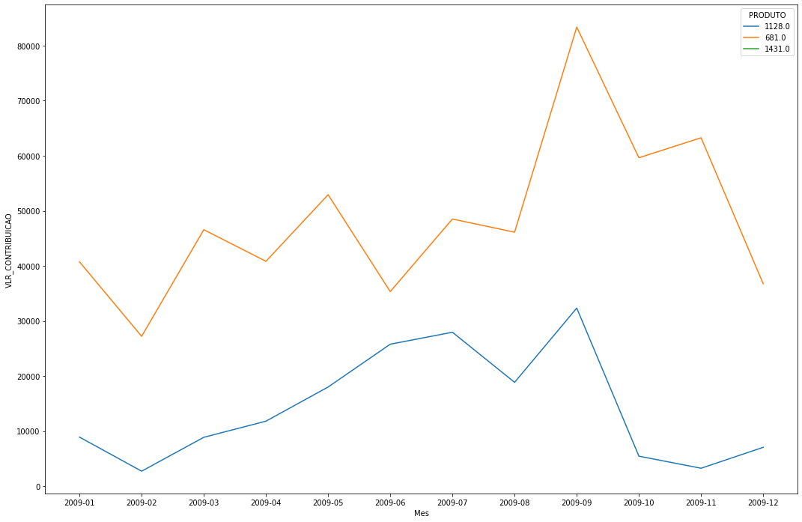
Valor de Contribuição dos Produtos em 2009
Podemos ver que temos 3 produtos na nossa legenda, escolhemos os produtos que são em “LT(Litro)”.
E, o produto “1431.0” não aparece, pois ainda não houveram registros dele em 2009.
Vemos que o Produto “681.0” é o que tem o maior valor de contribuição, tendo uma queda grande de novembro a dezembro.
E o produto “1128.0”, tem um aumento após o mês de fevereiro e tendo uma grande queda de setembro adiante.

Slide 8
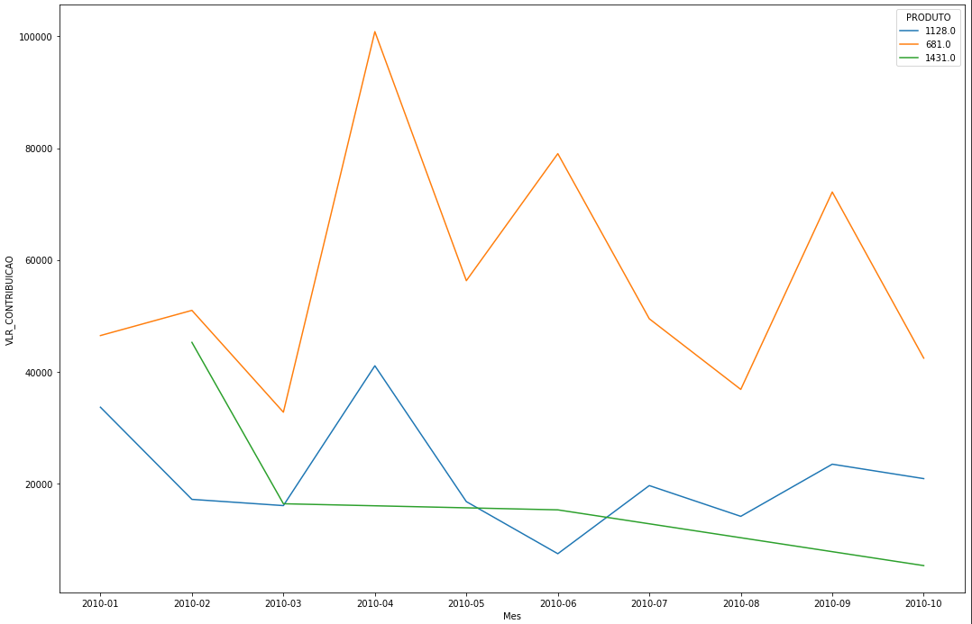
Valor de Contribuição dos Produtos em 2010
Vemos que o produto “681.0” é o maior em valor de contribuição.
O produto “1128.0” é semelhante ao produto “1431.0” que começa bem, porém tem uma queda e tem apenas um pico alto em “abril” e após isso vem caindo e se mantém próximo aos “20000”.
Já o produto “1431.0” se inicia bem, porém sua queda é constante não agradando o público.

Slide 9
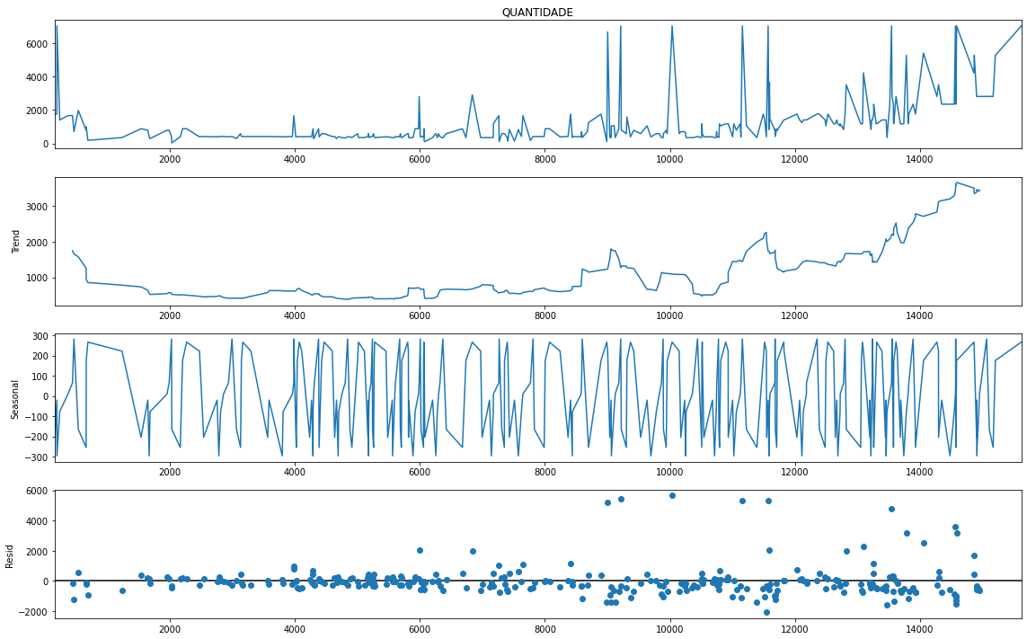
Decomposição dos nossos dados
Aqui podemos analisar a nossa tendência onde ela nos apresenta uma crescente.
Já a sazonalidade podemos ver que tem alguns picos mas não são constantes, então acredito que precisa de mais informações para conseguirmos ter uma conclusão mais assertiva.
Isso mostra, como nossos pontos estão dispersos no quadro abaixo, que significa que existem valores discrepantes.

Slide 10
Muito Obrigado!
Deixo meus contatos abaixo, para que possam entrar em contato comigo.
Marcel Hikaru Yamanaka
Email
LinkedIn
WhatsApp

